Slide 1
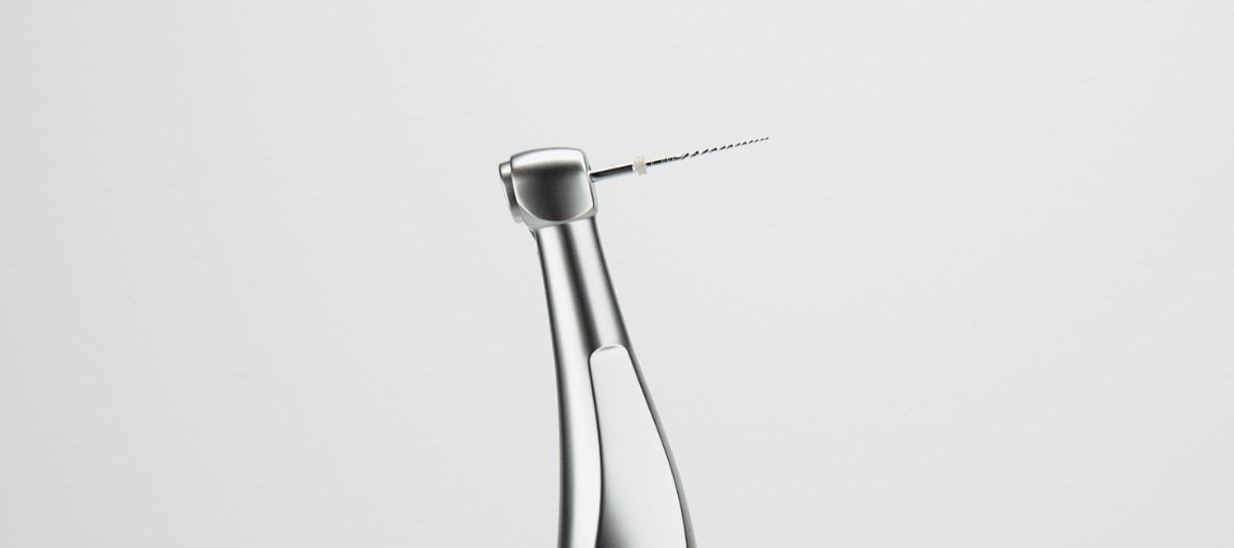
ФОРМА ПРЕТЕНЗИИ ПРАВИЛА ЗАПОЛНЕНИЯ

Slide 2
Обязательные и желательные для заполнения поля _ Страница 1/2
Обязательные поля
Желательные поля
Название клиники или фамилия врача
Номер изделия (Ref. Номер)
или
Размер имплантата
(Lot номер желателен, но не критичен)
Сопутствующая продукция, если применимо
(абатмент, коронка и т.п.)
Дата события (но не дата заполнения формы!)
Причина – должна быть выбрана 1 опция!
Должен быть указан зуб

Slide 3
Обязательные и желательные для заполнения поля _ Страница 2/2
Нельзя указывать персональные данные – ФИО, пол, возраст!
Только Идентификационный номер!
Даты в формате ДД/ММ/ГГГГ –
при удалении имплантата обязательно!
Дополнительная информация
При удалении имплантата

Slide 4
Что нужно учесть при выборе «События»
Наиболее часто встречающиеся причины
ОТТОРЖЕНИЕ ИМПЛАНТАТА
ОТСУТСТВИЕ ПЕРВИЧНОЙ СТАБИЛЬНОСТИ
ПЕРЕЛОМ ИМПЛАНТАТА ИЛИ АБАТМЕНТА
Выбирайте 1 причину. Все причины, кроме «Отторжения имплантата» и «Отсутствия первичной стабильности» требуют предоставления дополнительной информации о том, что именно случилось
«Отсутствие первичной стабильности» - выбирается, когда удаление/отторжение имплантата происходит в день его установки –> даты установки/удаления должны совпадать! Иначе (в случае разрыва во времени 1 день и больше – выбирается причина «Отторжение имплантата»)
В случае причины «Перелом имплантата» или «Перелом абатмента» – требуется снимок зуба
Причина «Другое» не желательно выбирать, т.к. большинство ситуаций покрывается другими возможными причинами, или нужно предоставить подробности произошедшего
На каждый возвращенный продукт заполняется отдельный Бланк претензии!

Slide 5
Thank You

